Slide 1
MATLAB FONKSİYON DOSYALARI ve SEMBOLİK MATEMATİK
Doç. Dr. Mehmet BATI

Slide 2
Matematikte basit bir fonksiyon f(x), her x değeriyle tek bir sayıyı ilişkilendirir. Fonksiyon, genellikle x cinsinden matematiksel bir ifade olan formda ifade edilebilir. İfadede bir x (giriş) değeri değiştirildiğinde bir y (çıktı) değeri elde edilir. Birçok fonksiyon MATLAB içinde yerleşik işlevler olarak programlanmıştır ve matematiksel ifadelerde basitçe isimlerini bir bağımsız değişkenle yazarak kullanılabilir; örnekler, sin (x), cos (x), sqrt (x) ve exp (x). Sıklıkla, bilgisayar programlarında yerleşik olmayan fonksiyonların değerini hesaplama ihtiyacı vardır. Bir fonksiyon ifadesi basit olduğunda ve yalnızca bir kez hesaplanması gerektiğinde, programın bir parçası olarak yazılabilir. Bununla birlikte, bir fonksiyonun farklı bağımsız değişken değerleri için birçok kez değerlendirilmesi gerektiğinde, "kullanıcı tanımlı" bir fonksiyon oluşturmak uygundur. Kullanıcı tanımlı bir fonksiyon oluşturulduktan (kaydedildikten) sonra, aynı yerleşik fonksiyonlar gibi kullanılabilir.

Slide 3
Kullanıcı tanımlı bir fonksiyon kullanıcı tarafından oluşturulan, bir fonksiyon dosyası olarak kaydedilen ve daha sonra yerleşik bir fonksiyon gibi kullanılan bir MATLAB programıdır. Fonksiyon, basit tek bir matematiksel ifade veya karmaşık ve karmaşık bir dizi hesaplama olabilir. Çoğu durumda, aslında bir bilgisayar programı içindeki bir alt programdır. Bir fonksiyon dosyasının temel özelliği, bir girdi ve çıktıya sahip olmasıdır. Bu, fonksiyon dosyasındaki hesaplamaların girdi verileri kullanılarak gerçekleştirildiği ve hesaplamaların sonuçlarının çıktı tarafından fonksiyon dosyasından dışarı aktarıldığı anlamına gelir. Giriş ve çıkış bir veya birkaç değişken olabilir ve her biri skaler, vektör veya herhangi bir boyutta bir dizi olabilir. Şematik olarak, bir fonksiyon dosyası şu şekilde gösterilebilir:
Fonksiyon Dosyası
Girdi
Çıktı

Slide 4

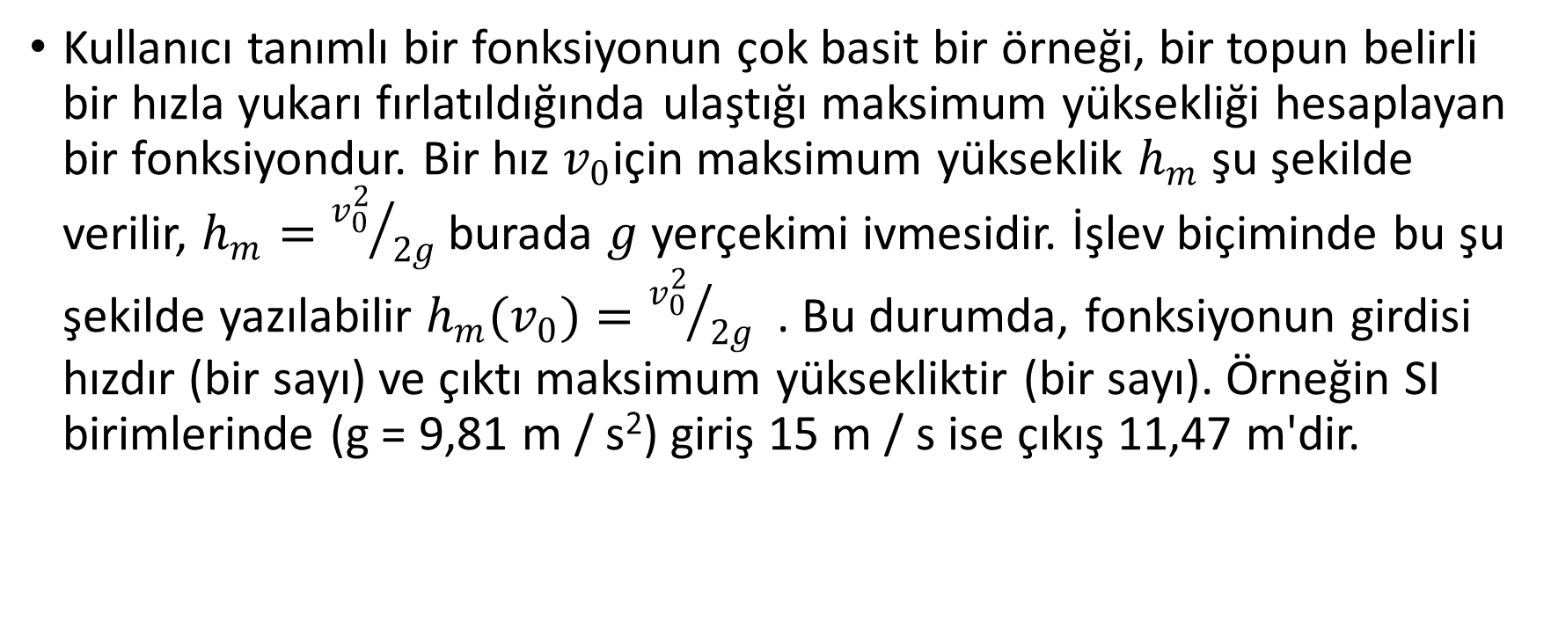
Kullanıcı tanımlı bir fonksiyonun çok basit bir örneği, bir topun belirli bir hızla yukarı fırlatıldığında ulaştığı maksimum yüksekliği hesaplayan bir fonksiyondur. Bir hız $v_{0}$için maksimum yükseklik $h_{m}$ şu şekilde verilir, $h_{m}={v_{0}^{2}}/{2g}$ burada $g$ yerçekimi ivmesidir. İşlev biçiminde bu şu şekilde yazılabilir $h_{m}(v_{0})={v_{0}^{2}}/{2g}$ . Bu durumda, fonksiyonun girdisi hızdır (bir sayı) ve çıktı maksimum yüksekliktir (bir sayı). Örneğin SI birimlerinde (g = 9,81 m / s²) giriş 15 m / s ise çıkış 11,47 m'dir.
Fonksiyon Dosyası
15$m/s$
11.47 m

Slide 5
Kullanıcı tanımlı fonksiyonlar, matematik fonksiyonları olarak kullanılmasının yanı sıra, büyük programlarda alt programlar olarak da kullanılabilir. Bu şekilde, büyük bilgisayar programları, bağımsız olarak test edilebilen daha küçük "yapı taşlarından" oluşabilir. fonksiyon dosyaları, Basic ve Fortran'daki alt yordamlara (subroutine), Pascal'daki prosedürlere ve C'deki fonksiyonlara benzer.
Ayrı olarak kaydedilen kullanıcı tanımlı fonksiyonlara ek olarak Fonksiyon dosyaları ve bir bilgisayar programında kullanılmak üzere çağrılan MATLAB, bir bilgisayar programı içinde (ayrı bir dosyada değil) kullanıcı tanımlı bir matematik işlevini tanımlama ve kullanma seçeneği sunar.

Slide 6
BİR FONKSİYON DOSYASI OLUŞTURMA:
Düzenleyici / Hata Ayıklayıcı Penceresinde komut dosyaları gibi fonksiyon dosyaları oluşturulur ve düzenlenir. Bu pencere Komut Penceresinden açılır. Araç Şeridi'nde Yeni'yi ve ardından fonksiyonu seçin. Editör / Hata Ayıklayıcı Penceresi açıldığında, Şekil 7-1'de gösterilene benzer. Düzenleyici, bir işlev dosyasının yapısını özetleyen önceden yazılmış birkaç satır içerir. İlk satır, fonksiyon tanımlama satırıdır ve ardından fonksiyonu açıklayan yorumlar gelir. Ardından program gelir (Şekil 7-1'deki boş satırlar 4 ve 5) ve son satır isteğe bağlı bir bitiş ifadesidir. Bir fonksiyon dosyasının yapısı bir sonraki bölümde detaylı olarak açıklanmaktadır.

Slide 8
Fonksiyon Tanım Satırı
Bir fonksiyon dosyasındaki ilk çalıştırılabilir satır, fonksiyon tanımlama satırı olmalıdır.
Aksi takdirde dosya bir komut dosyası olarak kabul edilir. Fonksiyon tanımlama satırı:
Dosyayı bir fonksiyon dosyası olarak tanımlar
Fonksiyonun adını tanımlar
Giriş ve çıkış argümanlarının sayısını ve sırasını tanımlar
Fonksiyon tanımlama satırının şekli:
function [çıktı bağımsız değişkenleri] =fonksiyon_adı (giriş bağımsız değişkenleri)

Slide 10
function ile başlamalı (f küçük harf)
Çıktı listesi yazılan argümanlar parantez içinde
Bir girdi listesi yazılan argümanlar parantez içinde.
Fonksiyon tanımı:
function [mpay, tpay] = kredi (miktar, oran, yıl)
%Üç giriş bağımsız değişkeni, iki çıktı argümanları.
function [A] = RectArea (a, b)
İki giriş bağımsız değişkeni, bir çıkış argüman.
fonksiyon A = RectArea (a, b)
Yukarıdaki ile aynı; bir çıktı argüman parantezler. olmadan yazılabilir
function [V, S] = SphereVolArea (r)
Bir giriş değişkeni, iki çıkış değişkenler.
function trajectory( (v, h, g)
Üç giriş bağımsız değişkeni, çıktı argümanları yok

Slide 11
Örnek
Fonksiyonu için bir fonksiyon dosyası yazın (chp7one olarak adlandırın)
Fonksiyonun girdisi $x$ ve çıktı $f(x).$Fonksiyonu, $x$ bir vektör olacak şekilde yazın. Hesaplamak için işlevi kullanın: (a) x = 6 için. (b) x = 1, 3, 5, 7, 9 ve 11 için.
function y=chp7one(x)
y=(x.^4.*sqrt(3*x+5))./(x.^2+1).^2
a) x=6 için fonksiyonun hesaplanması chp7one (6) yazarak yapılabilir. Komut Penceresi veya fonksiyonun değerini yeni bir değişkene atayarak:
>> chp7one(6)
ans =
4.5401
>> F=chp7one(6)
F =
4.5401

Slide 12
b) x değerlerine sahip bir vektör oluşturulur ve ardından işlevin argümanı için kullanılır.
x=1:2:11
x =
1 3 5 7 9 11
chp7one(x)
ans =
0.7071 3.0307 4.1347 4.8971 5.5197 6.0638
veya
H=chp7one([1:2:11])
H =
0.7071 3.0307 4.1347 4.8971 5.5197 6.0638

Slide 13
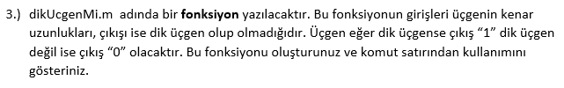
function y=dikucgenmi(a,b,c);
if c==sqrt(a^2+b^2)
y=1;
elseif b==sqrt(a^2+c^2)
y=1;
elseif a==sqrt(b^2+c^2)
y=1;
else
y=0;
end
%veya
function y=dikucgenmi(a,b,c);
if (c==sqrt(a^2+b^2)|| b==sqrt(a^2+c^2)||a==sqrt(b^2+c^2))
y=1;
else
y=0;
end

Slide 14
Verilen bir değere kadar olan sayıların toplamını bulan Matlab fonksiyonunu yazınız
%toplamfonk.m olarak kaydedildi
function y=toplamfonk(a),
toplam=0;
for i=1:a,
toplam=toplam+i;
end
% fprintf('sayilarýn toplami=%d\n', toplam);
toplam
end
>> toplamfonk(5)
toplam=15

Slide 15
Girilen iki sayının toplamlarının karesini veren Matlab fonksiyonunu yazınız.
%toplamkare.m olarak kaydedildi
%iki sayinin toplaminin karesini hesaplayan fonksiyon
function z=toplamkare(x,y)
toplam=x+y;
z=toplam^2;
end
>> toplamkare(2,3)
ans = 25

Slide 16

Verilen a, b ve c değerleri için $ax^{2}+bx+$c=0 denkleminin köklerini bulacak MATLAB fonksiyonunu yazınız.
function [x1,x2]=kokbul(a,b,c);
delta=b^2-4*a*c;
if delta>0
x1=(-b-sqrt(delta))/(2*a);x2=(-b+sqrt(delta))/(2*a);
fprintf('İki reel kök; x1 = %f,x2 = %f\n ',x1,x2);
elseif delta==0
fprintf('Tek kök var; x1 = x2= %f \n ',-b/(2*a));
else
fprintf('Reel kök yoktur\n ');
end
end

Slide 17
Sembolik nesneler:

Slide 18
Sembolik değişken tanımlama:

Slide 20
Sembolik matris oluşturma:

Slide 21
syms x y t a b Bu sembolik değişkenler kullanılarak farklı sembolik değişkenler (fonksiyonlar) tanımlansın.
f=exp(-x^2/2)
g=sin(y)
h=(a^2+b^2)/2
Sembolik olarak tanımlanmış ifadelerin türevler diff komutu kullanılarak aldırılabilir. Genel kullanımı, diff(ifade) biçimindedir.
diff(f)
diff(g)
ans = cos(y)
diff(h) (burada iki değişken olduğundan ilk olarak birinci değişkene göre türev alır)
ans = b
diff(h,a) (hangi değişkene göre türev alacağı bu şekilde söylenebilir)
ans = a

Slide 22
Yüksek dereceli türevler için, diff(ifade,türevin derecesi) komutu kullanılır.
diff(f,2) ans = x^2/exp(x^2/2) - 1/exp(x^2/2) diff(g,2) ans = sin(y)

Slide 23
Çeşitli komutlar:

Slide 26
Simplify ve simple

Slide 27
Pretty

Slide 29
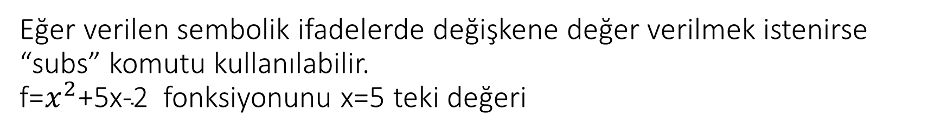
Eğer verilen sembolik ifadelerde değişkene değer verilmek istenirse “subs” komutu kullanılabilir.
$\text{f}\text{=}x^{2}\text{+5}\text{x}\text{−2 }$ fonksiyonunu x=5 teki değeri
syms x
f=x^2+5*x-2
subs(f,5)
ans = 48

Slide 31
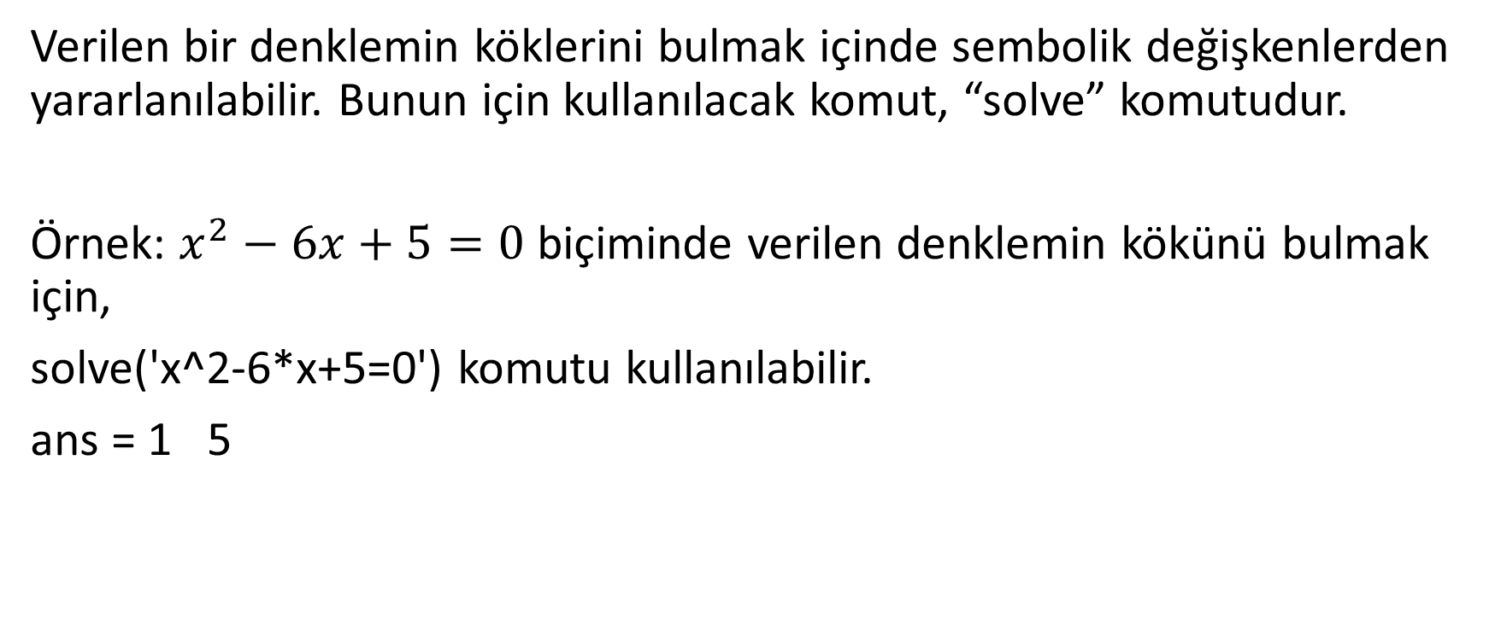
Verilen bir denklemin köklerini bulmak içinde sembolik değişkenlerden yararlanılabilir. Bunun için kullanılacak komut, “solve” komutudur.
Örnek: $x^{2}−6x+5=0$ biçiminde verilen denklemin kökünü bulmak için,
solve('x^2-6*x+5=0') komutu kullanılabilir.
ans = 1 5
İki bilinmeyenli denklemlerde çözüm için yine solve komutu kullanılabilir.
2x+4y=8
x+3y=4
biçiminde verilen denklem sistemini çözecek Matlab komutu:
[xc,yc] = solve('2*x+4*y=8','x+3*y=4')
xc = 4 yc = 0

Slide 33
Diferansiyel Denklem Çözme
S = dsolve(eqn)
eqn ile belirtilenadi diferensiyel denklemi çözer.
S = dsolve(eqn,cond)
cond ile verilen başlangıç veya sınır şartları altında, eqn denklemini çözer.
[y1,...,yN] = dsolve(eqns)
eqns ile belirtilen adi diferensiyel denklem sistemlerini çözer.
[y1,...,yN] = dsolve(eqns,conds)
conds ile verilen başlangıç veya sınır şartları altında, eqns denklem sistemini çözer.

Slide 39
Ters laplace komutu (ilaplace)

Slide 40
Kaynaklar:

